Slide 1
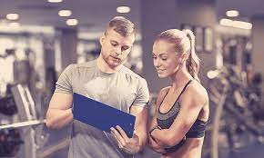
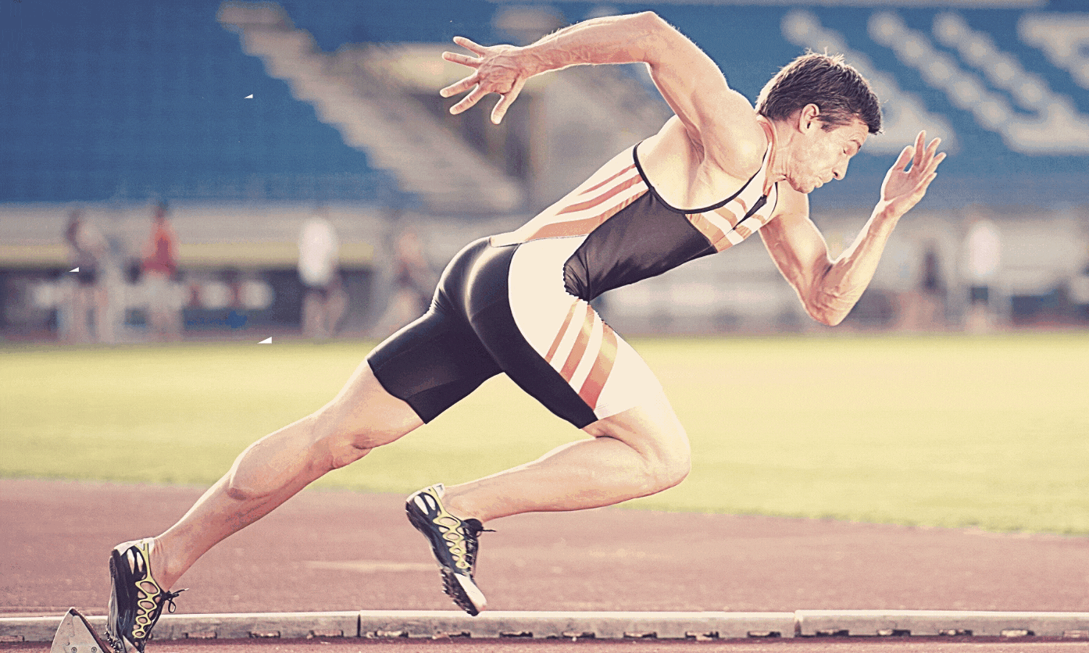
EL PREPARADOR FISICO
Juan Carlos Montalvo
FUNCIONES
CAMPOS DE DESARROLLO

Slide 2
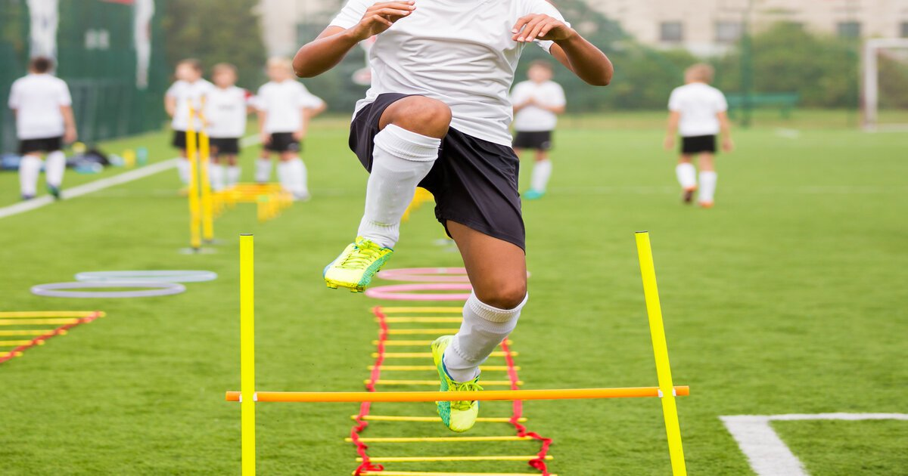
QUE SIGNIFICA SER PREPARADOR FISICO :
- Un preparador físico es un profesional encargado de diseñar programas de entrenamiento personalizados para deportistas o personas que deseen mejorar sus condiciones físicas.
Dependiendo del deporte y de los sus propios objetivos del atleta, estas mejoras pueden ser en diferentes áreas como:
-Fortaleza
-Velocidad
-Resistencia
-Flexibilidad
-Movilidad
-Agilidad

Slide 3
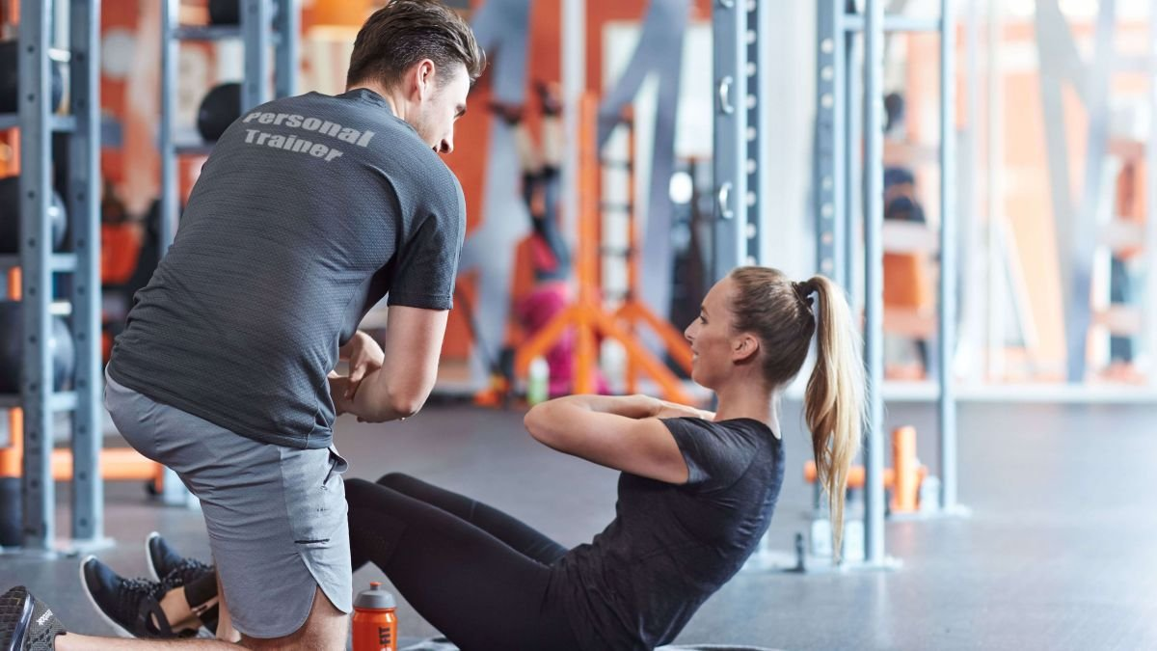
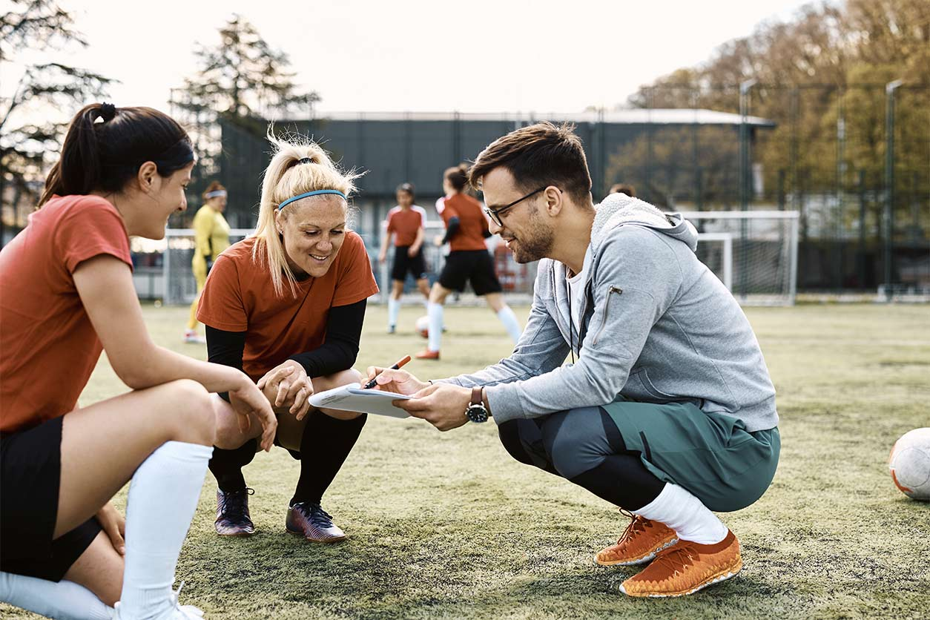
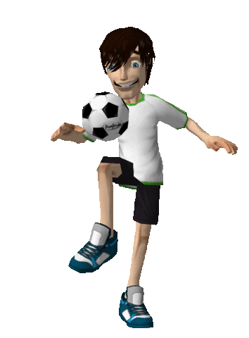
DIFERENCIA ENTRE PREPARADOR FISICO O ENTRENADOR
Una diferencia entre el preparador físico o entrenador personal es que, mientras que el primero trabaja de forma exclusiva con deportistas profesionales o de alto nivel, el segundo puede prestar sus servicios a personas con cualquier condición física, características y objetivos.
Otra diferencia importante es que el preparador físico está muy especializado en una disciplina o deporte concreto, mientras que el entrenador personal tiene un conocimiento más genérico de la práctica deportiva, el funcionamiento del cuerpo humano y la salud en general.

Slide 4
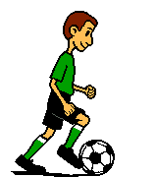
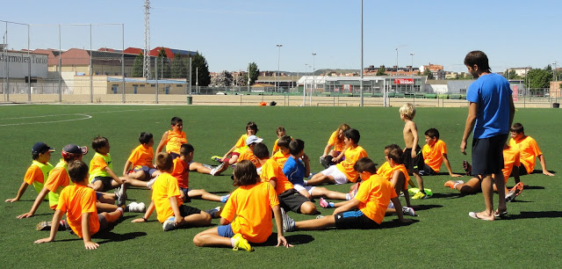
FUNCIONES DE PREPARADOR FISICO :
Un preparador físico crea planes de bienestar y entrenamiento personalizados, tanto individuales como grupales. Asigna rutinas de ejercicios en función de las necesidades físicas de los clientes y supervisa sus progresos.
La función principal del preparador físico es conseguir que los jugadores estén en el nivel que necesitan para los partidos. Es decir, preparar las habilidades, velocidad y agilidad de estos para que puedan jugar adecuadamente y además, no sufran lesiones.

Slide 5
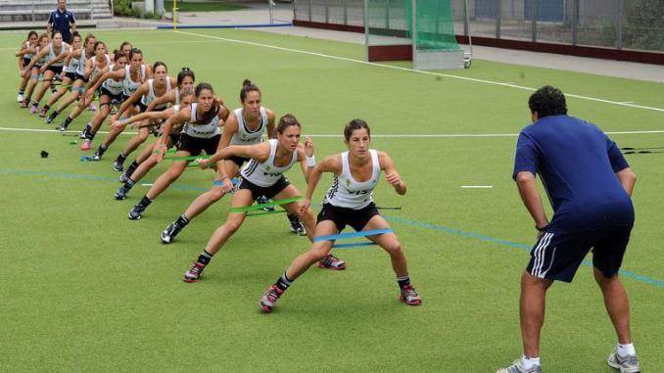
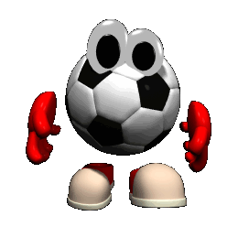
CAMPOS DE DESARROLLO DEL PREPARADOR FISICO :
Los profesores de educación física trabajan en centros educativos, institutos o universidades. Entre sus tareas destacan programar, organizar y coordinar actividades deportivas; supervisar grupos; entrenar al alumnado en diferentes disciplinas deportivas y motivarlo para que mejore su rendimiento físico.
Se trata de la formación destinada a desarrollar las capacidades físicas de las personas, específicamente de los niños en la etapa escolar y secundaria mediante la práctica del deporte.
TEXTO

Slide 6
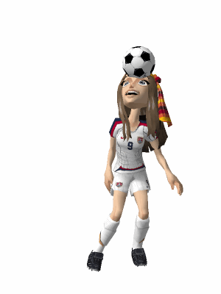
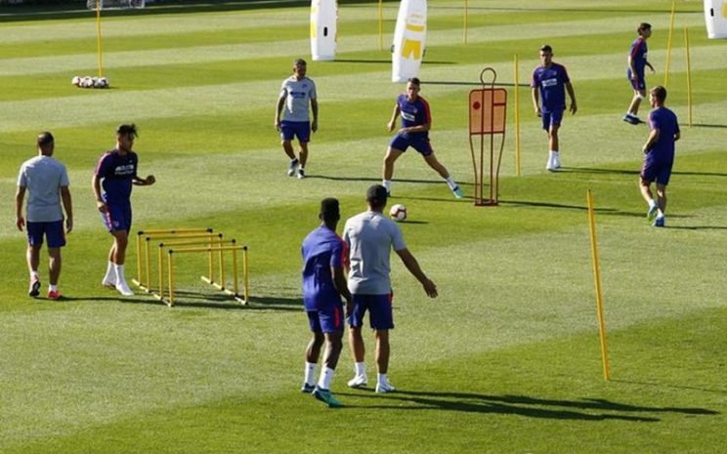
CAMPOS DE DESARROLLO
Los campos más conocidos en física clásica son:
-Campo electromagnético.
-Campo electrostático.
-campo magnético.
-Campo gravitatorio.
-Acción a Distancia.
-Fuerzas de contacto.
-Fuerza Nuclear Fuerte.
-Fuerza Nuclear Débil.
TEXTO

Slide 7
Gracias.

Slide 8
Síguenos en nuestras redes sociales
@Olimpia.Oficial

